Slide 1
VY_32_INOVACE_CJM4_4660_ZEM
Výukový materiál v rámci projektu OPVK 1.5 Peníze středním školám Číslo projektu: CZ.1.07/1.5.00/34.0883 Název projektu: Rozvoj vzdělanosti Číslo šablony: III/2 Datum vytvoření: 16.01.2013 Autor: Mgr. Petra Zemánková Určeno pro předmět: Literatura Tematická oblast: Česká literatura po roce 1945 Obor vzdělání: Masér sportovní a rekondiční (69-41-L/02) 4. ročník Název výukového materiálu:
Václav Havel - učební materiál s úkoly Popis využití: výukový materiál s úkoly pro žáky s využitím dataprojektoru, notebooku
Čas: 20 minut

Slide 2
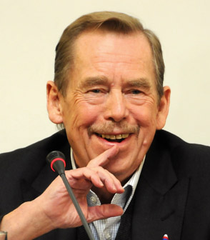
VÁCLAV HAVEL (1936-2011)
spisovatel
dramatik
mluvčí Charty 77
poslední prezident Československa
první prezident České republiky
dvakrát ženat
na přímluvu Jana Wericha byl přijat do Divadla ABC jako jevištní technik
pak ve stejné funkci v Divadle Na Zábradlí – tam později také jako dramaturg
ÚKOL Č. 1 – CO BYLA CHARTA 77?
obr. 1

Slide 3
VÁCLAV HAVEL (1936-2011)
zde byla uvedena první Havlova celovečerní hra ZAHRADNÍ SLAVNOST (1963)
1975 – vznik samizdatové edice EDICE EXPEDICE (s první ženou Olgou)
1974 – pracoval v trutnovském pivovaru (inspirace k jednoaktové hře AUDIENCE, napsanou ve stejném roce)
1977 - stal se spolu s Janem Patočkou a Jiřím Hájkem mluvčím Charty 77, na jejímž vzniku se podílel
byl obviněn z trestného činu podvracení republiky za otevřený dopis G. Husákovi z dubna 1975 a jako „hlavní iniciátor a organizátor Charty 77“
ÚKOL Č. 2 - VYSVĚTLI POJEM SAMIZDAT.
obr. 2

Slide 4
VÁCLAV HAVEL (1936-2011)
v říjnu 1977 odsouzen pro údajný pokus poškození zájmu republiky v zahraničí k trestu odnětí svobody na 14 měsíců s podmíněným odkladem na tři roky
1979 - obžalovaný z trestného činu podvracení republiky - odsouzen k trestu vězení na čtyři a půl roku nepodmíněně
1980 - převezen z pražské věznice do vězení v Heřmanicích u Ostravy
1983 - samizdatová publikace DOPISY OLZE sestavená ze souboru 144 dopisů V. H. napsaných ve vězení od června 1979 do září 1982
1989 - odsouzen k devítiměsíčnímu trestu vězení v druhé nápravné skupině pro trestný čin podněcování a ztěžování výkonu pravomoci veřejného činitele

Slide 5
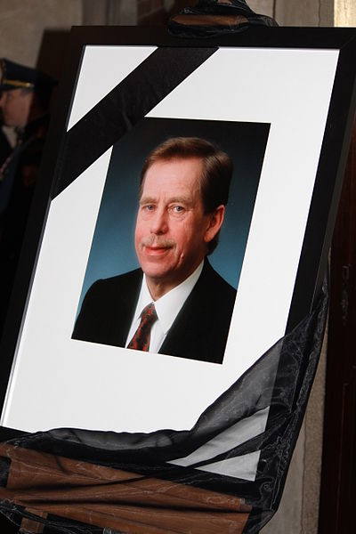
VÁCLAV HAVEL (1936-2011)
po sametové revoluci spoluzaložil protikomunistické hnutí Občanské fórum, za které byl navržen na prezidenta republiky - tím byl do roku 2003
průřez tvorbou – psal poezii (tou začínal – kaligramy - sb. Antikódy), divadelní hry (zejména
absurdní drama), eseje (hlavně politického
zaměření)
poslední hrou bylo ODCHÁZENÍ, které
bylo také zfilmováno samotným autorem
po jeho smrti byl v republice vyhlášen
třídenní státní smutek a uspořádán oficiální
pohřeb se všemi prezidentskými poctami
ÚKOL Č. 3 - CO JE KALIGRAM?
obr. 3

Slide 6
VÁCLAV HAVEL (1936-2011)
ZAHRADNÍ SLAVNOST (1963)
typické absurdní drama
hlavní postava – Hugo Pludek
rodiči vyslán na zahradní slavnost Likvidačního úřadu, aby se setkal s vlivným člověkem
nenajde ho – místo toho se setkává se zvláštním jazykem všech zúčastněných, složených pouze z frází – tzv. funkcionářštinou
během slavnosti si ji osvojí natolik, že jej ustanoví předsedou v čele nově ustavené Ústřední komise pro zahajování a likvidování
po návratu domů ho díky ztrátě vlastní identity rodiče nepoznávají
ÚKOL Č. 4 – OBJASNI POJEM ABSURDNÍ LITERATURA. NAJDI ZNAKY ABSURDNÍ LITERATURY V TOMTO DRAMATU.

Slide 7
VÁCLAV HAVEL (1936-2011)
AUDIENCE (1975)
jednoaktové absurdní drama
ÚKOL Č. 5 – VYSVĚTLI POJEM JEDNOAKTOVÁ HRA A OBJASNI, V ČEM JE HRA ABSURDNÍ.
odehrává se v 70. letech 20. stol. ve sládkově kanceláři
vystupující postavy – Ferdinand Vaněk (V. Havel) a Sládek
Vaněk – intelektuál, Havlovo alter ego, mluví přísně spisovně; sledován tajnou policií; valí s cikány sudy
Sládek – představitel jednoduchého, primitivního člověka; i když je Vaňkův nadřízený, cítí k V. respekt, snaží se mu podlézat; během hry se víc a víc opíjí
http://www.youtube.com/watch?feature=player_detailpage&v=J_UxQzkGT0Q

Slide 8
VÁCLAV HAVEL (1936-2011)
zápletka – Sládek se snaží přesvědčit V., aby psal na sebe zprávy a udání – útočí na V. svědomí a city – slíbí mu povýšení na skladníka, aby mohl nerušeně psát své hry; Vaněk to odmítá, Sládek se na něj zlobí, že nemá pochopení
opilý Sládek v závěru hry usne; V. odchází, S. se probouzí a dialog začíná od začátku (S. netuší, že už s V. mluvil)
hra končí Vaňkovými slovy „Je to celé na hovno.“
původně hráli tyto dvě role samotný Václav Havel a Pavel Landovský (tzv. bytové divadlo)
hra je o propastném rozdílu mezi intelektuály a primitivy

Slide 9
Použitá literatura:
PROKOP, V.: Přehled české literatury 20. století. Sokolov 2001.
http://www.youtube.com – ukázka z Audience
http://www.vaclavhavel.cz
http://cs.wikipedia.org/wiki/V%C3%A1clav_Havel
Obrázky [cit. 16.01.2013]
obr. 1 – http://commons.wikimedia.org/wiki/File/V%C3%A1clav_Havel_cut_out.jpg
obr. 2 – http://commons.wikimedia.org/wiki/File/Vaclav_Havel_Signature.svguselang=cs

Slide 10
Obrázky [cit. 16.01.2013]
obr. 3 – http://commons.wikimedia.org/wiki/File/Rozlouceni_s_vaclavem_havlem_vladislavsky_sal_022.jpguselang=cs
Videoukázka [cit. 16.01.2013]
http://www.youtube.com/watch?feature=player_detailpage&v=J_UxQzkGT0Q

